Slide 1




Slide 2


Slide 3

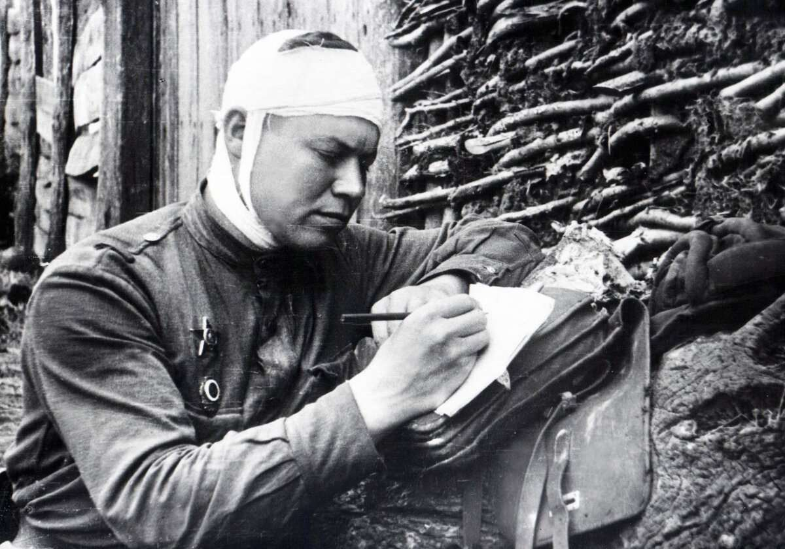

Slide 4
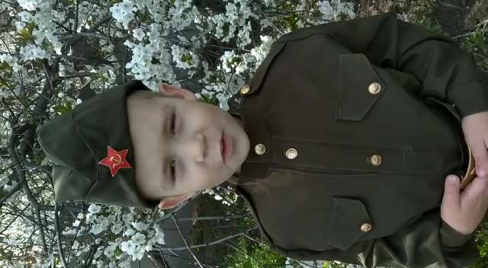
Ваня

Slide 5


